Slide 1
Analyse des données
Projet SQL
Méthodologie et résultats
Lucien Brice Nzeutom Tchoupo
Formation Data Analyst – Niveau 6
2026

Slide 2
Objectifs du projet
Création d’une base de données relationnelle
Intégration de données contractuelles et géographiques
Analyse via requêtes SQL
Production d’indicateurs métiers

Slide 3
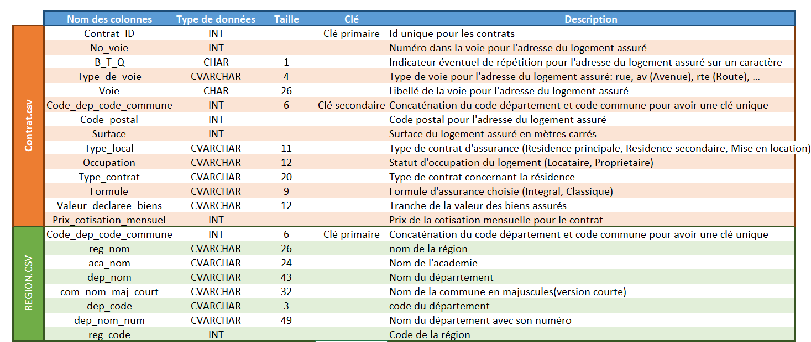
Dictionnaire des données : clés et variables principales
Tables principales:
Contrat
Region
Clés:
Contrat_ID: clé primaire de la table Contrat
Code_dep_code_commune :
  clé primaire dans la table Région
  clé étrangère dans la table Contrat
Rôle
Permet de relier les contrats à leur localisation géographique

Slide 4
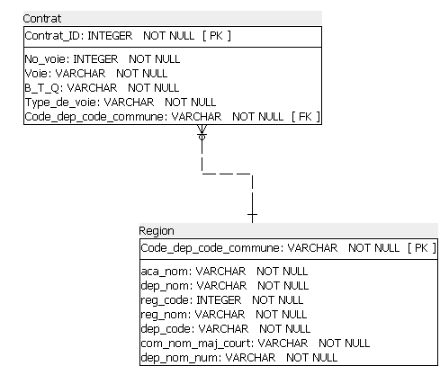
Schéma relationnel de la base de données
Relation entre Contrat et Region
Table Region:
  Clé primaire : Code_dep_code_commune
Table Contrat:
  Clé primaire : Contrat_ID
  Clé étrangère: Code_dep_code_commune
Cette relation permet de relier chaque contrat à une localisation géographique (Relation : 1-N )
Outil : SQL Power Architect.

Slide 5
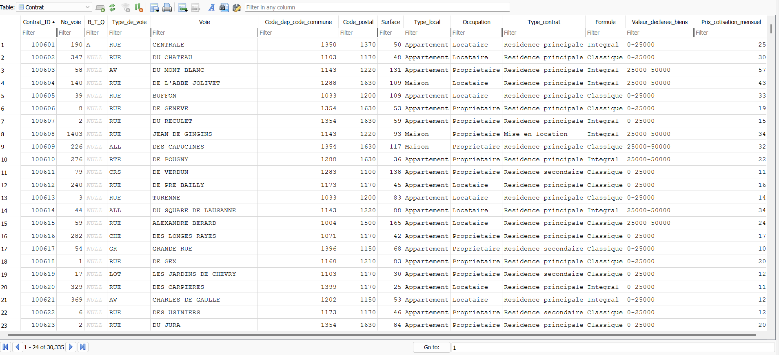
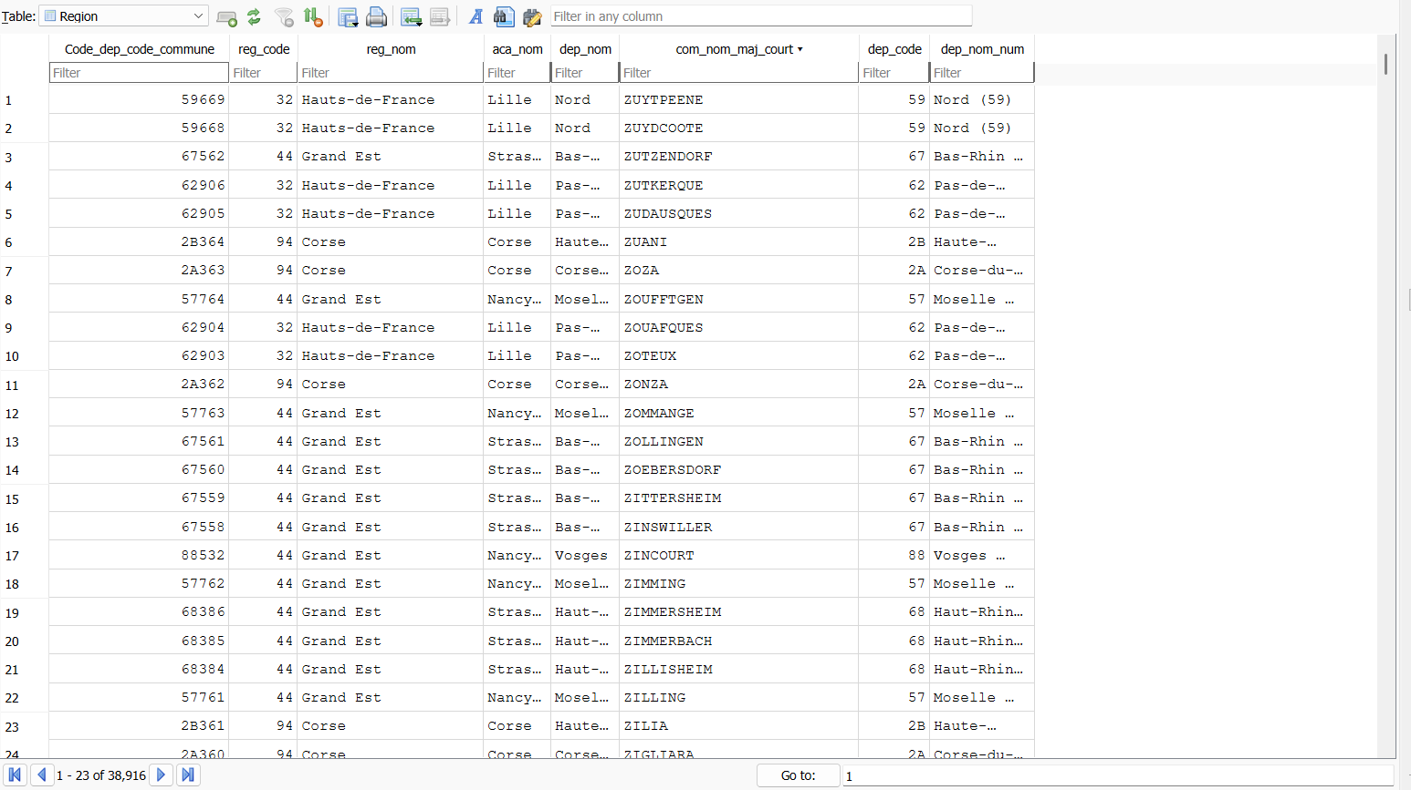
Base de données utilisée
Environnement : SQLite
Tables créées:
  Contrat
  Region
Données importées depuis fichiers CSV
Vérification du nombre de lignes
Volume : ~30k contrats analysés.

Slide 6
Méthodologie d’analyse
Utilisation de SELECT, WHERE, JOIN
Agrégations : COUNT, AVG
Regroupements : GROUP BY
Filtres : HAVING

Slide 7
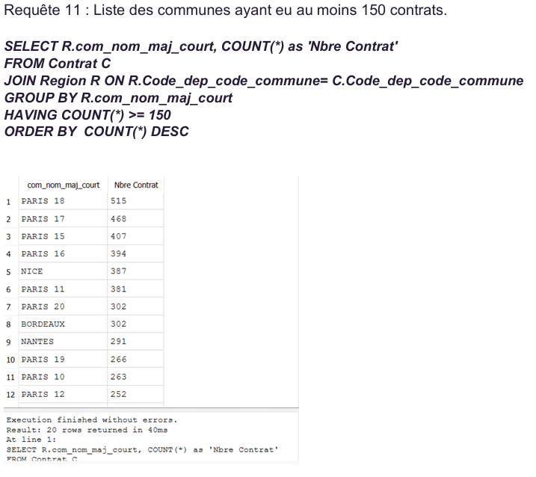
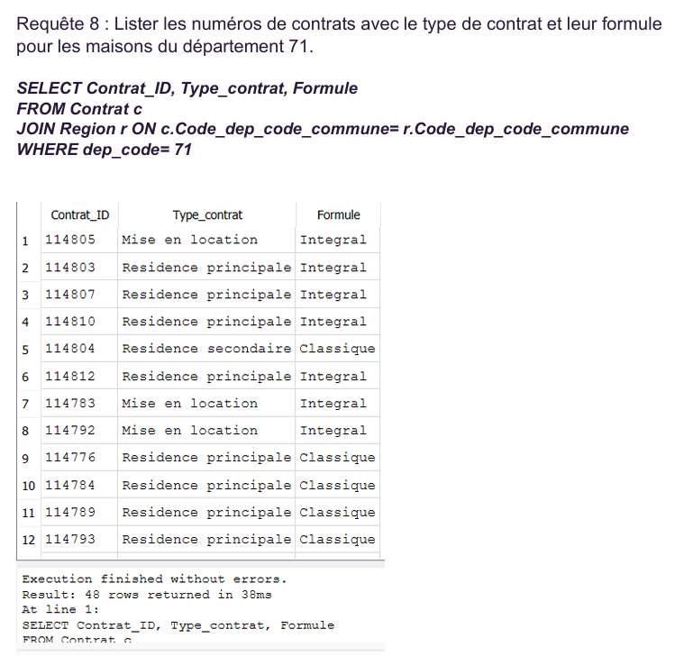
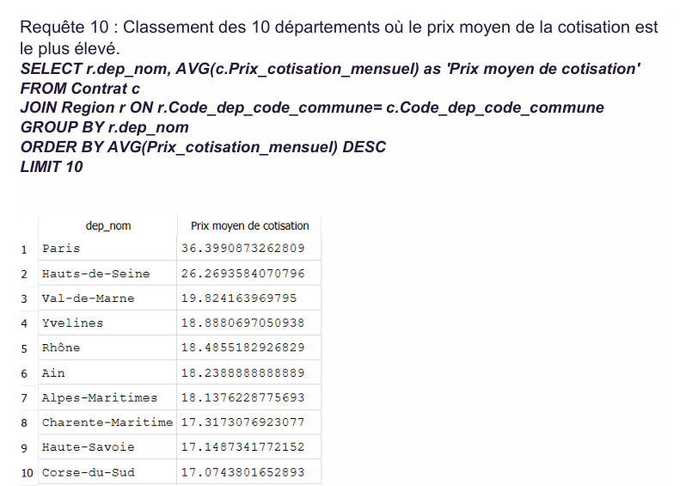
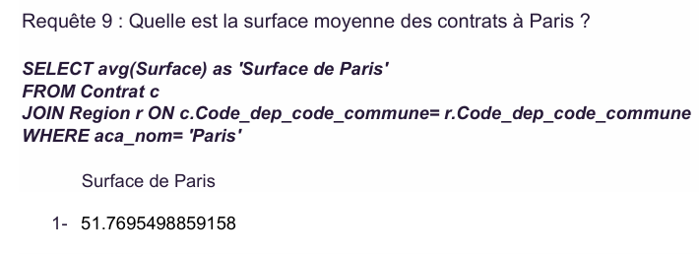
Exemples de requêtes SQL

Slide 8
Résultats clés
Les départements avec les cotisations les plus élevées sont identifiés grâce à la moyenne mensuelle
Les données permettent de comparer les territoires selon l’intensité et la valeur des contrats
Certaines communes comptent plus de 200 contrats, montrant une forte concentration locale

Slide 9
Difficultés et apprentissages
Gestion des types de données
Problèmes de jointures
Nettoyage des données CSV
Compréhension des clés primaires / étrangères

Slide 10
Conclusion
Montée en compétences en SQL
Compréhension des bases relationnelles
Capacité à produire des indicateurs métiers
Projet formateur et professionnalisant

